Slide 1
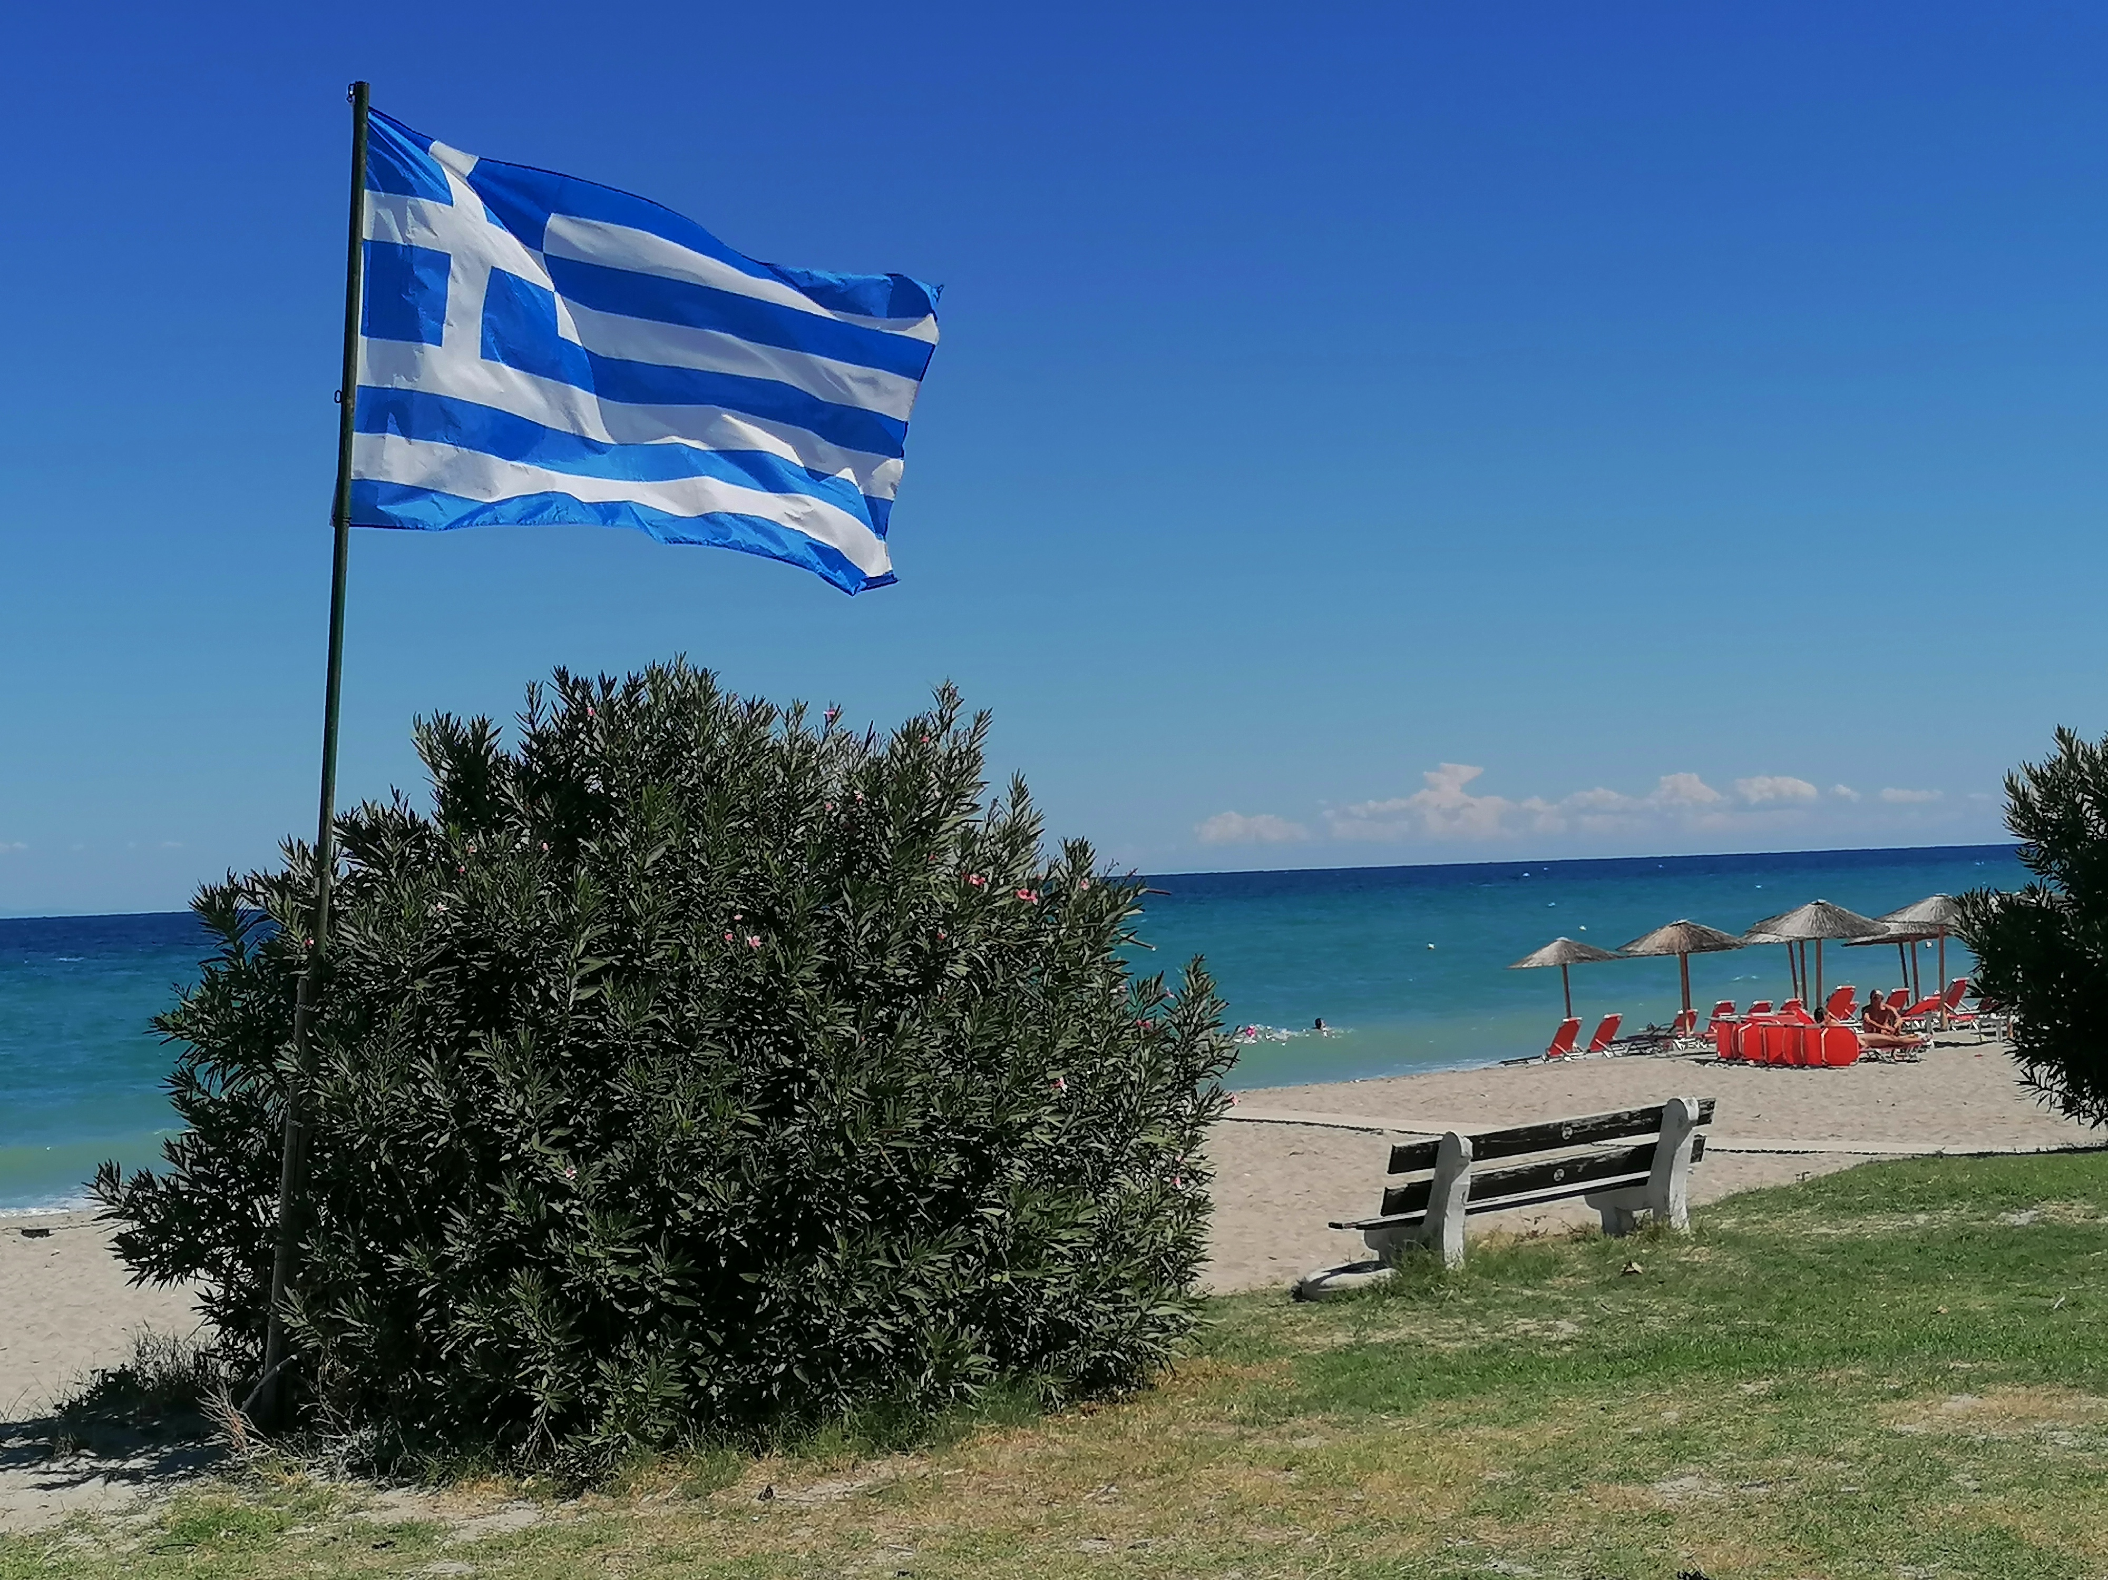
PRAKTYKI ZAWODOWE DLA NAUCZYCIELI Zespołu Szkół Zawodowych nr 1 w działdowie w ramach unijnego projektu erasmus+
grecja – platamonas tERMIN: 11 – 24 WRZEŚNIA 2022
UCZESTNICY: DAMIAN MOŻDŻONEK MACIEJ TEMPLIN DARIUSZ WĘGRZYNOWSKI

Slide 2
Kompleks dydaktyczy

Slide 3
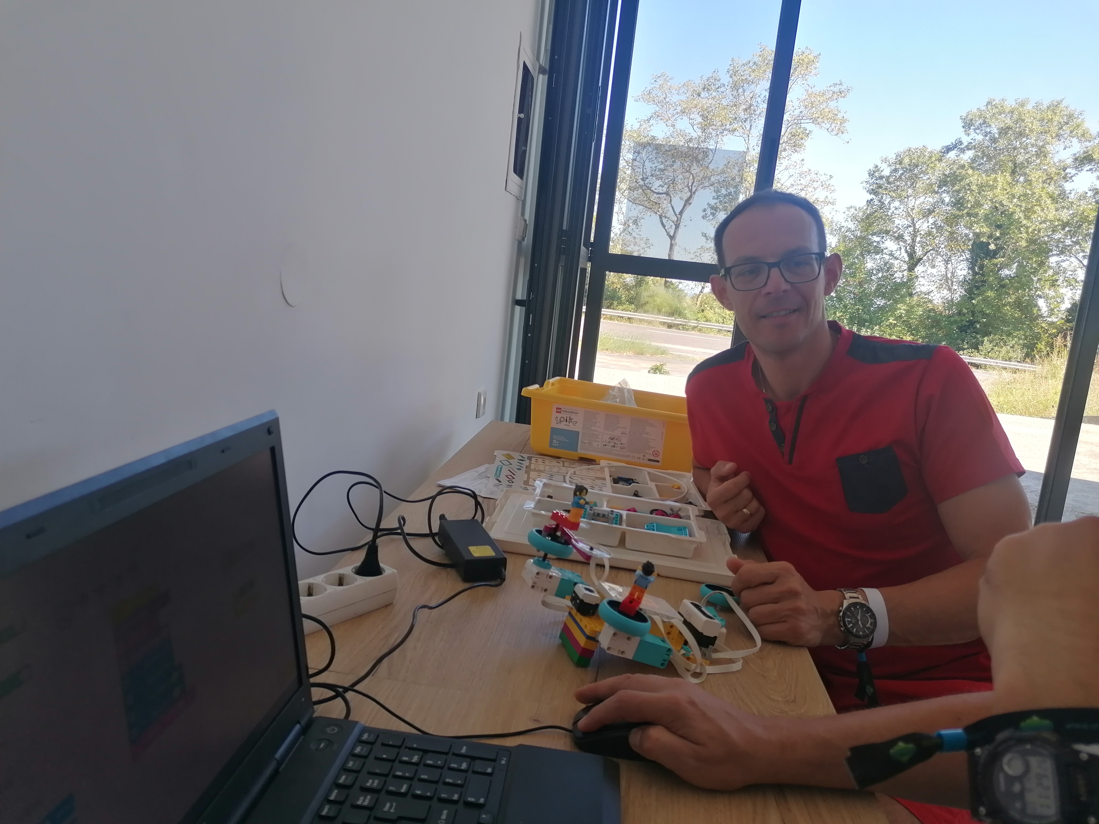
Nauka programowania

Slide 4
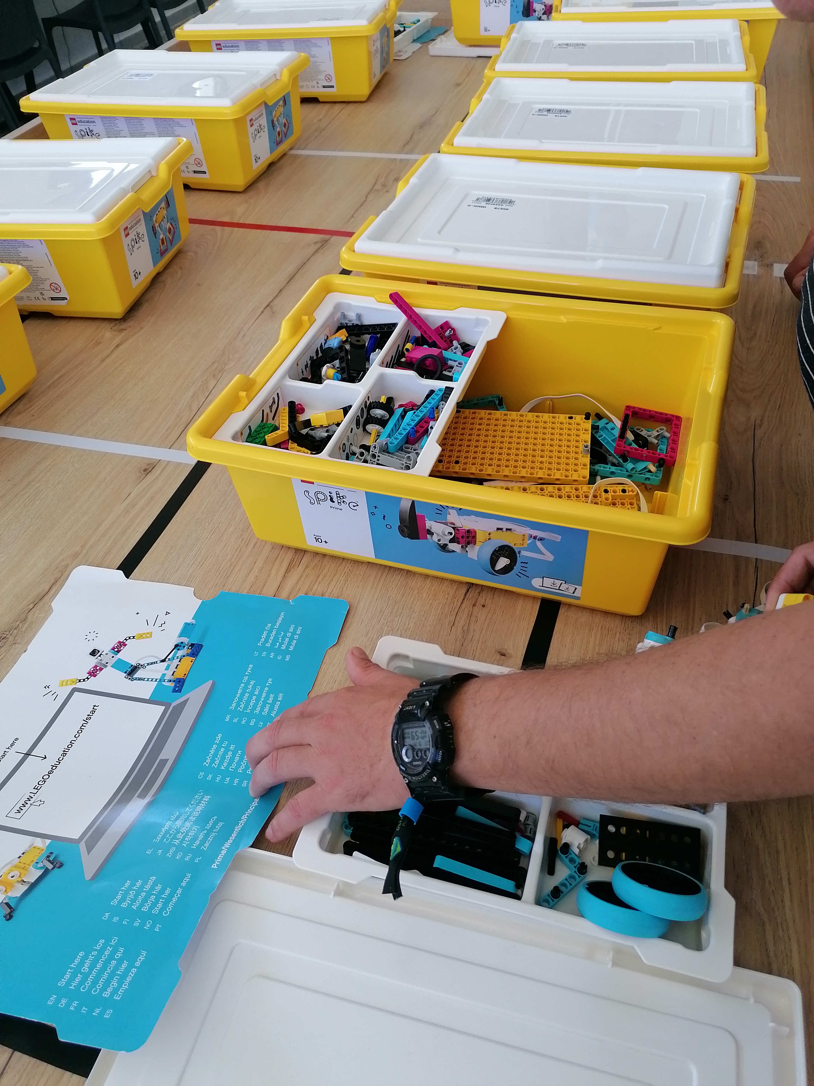

Slide 5
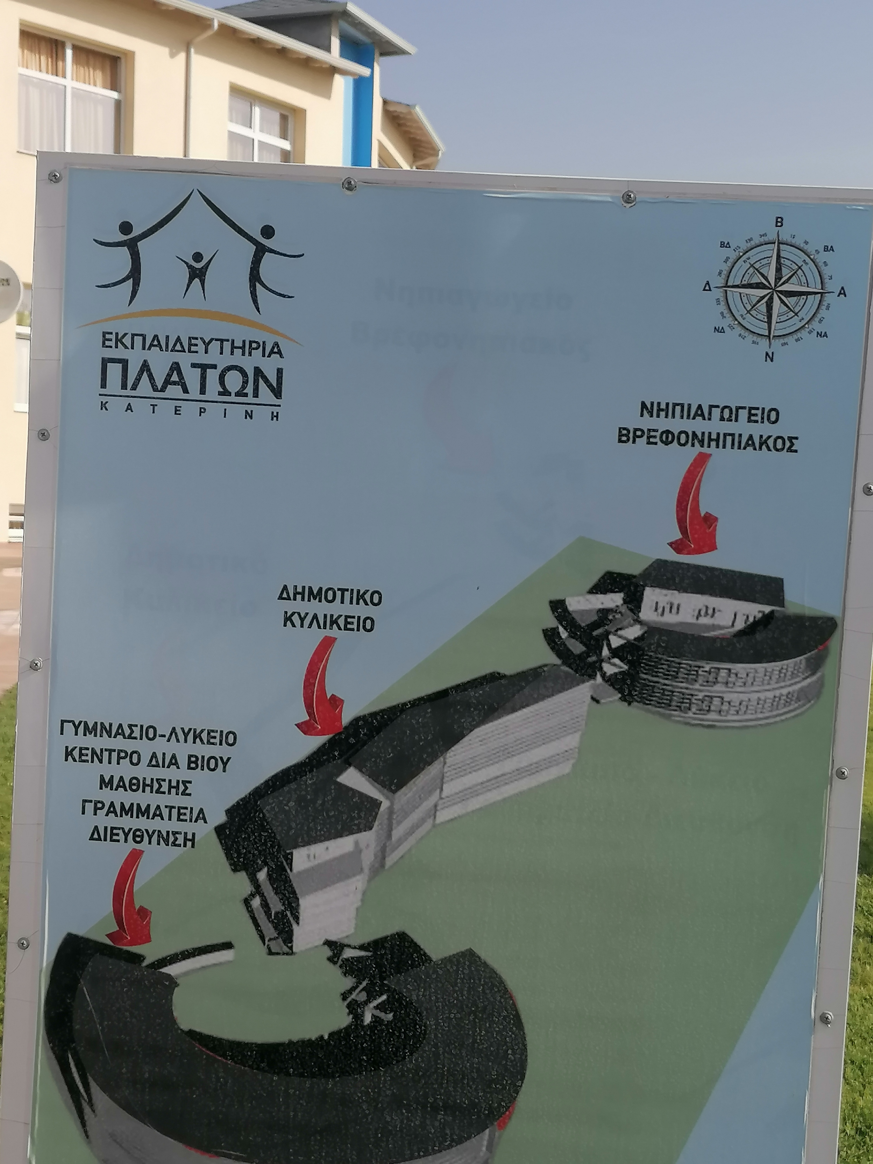
Ferma fotowoltaiczna zasilająca również kompleks szkolny

Slide 6
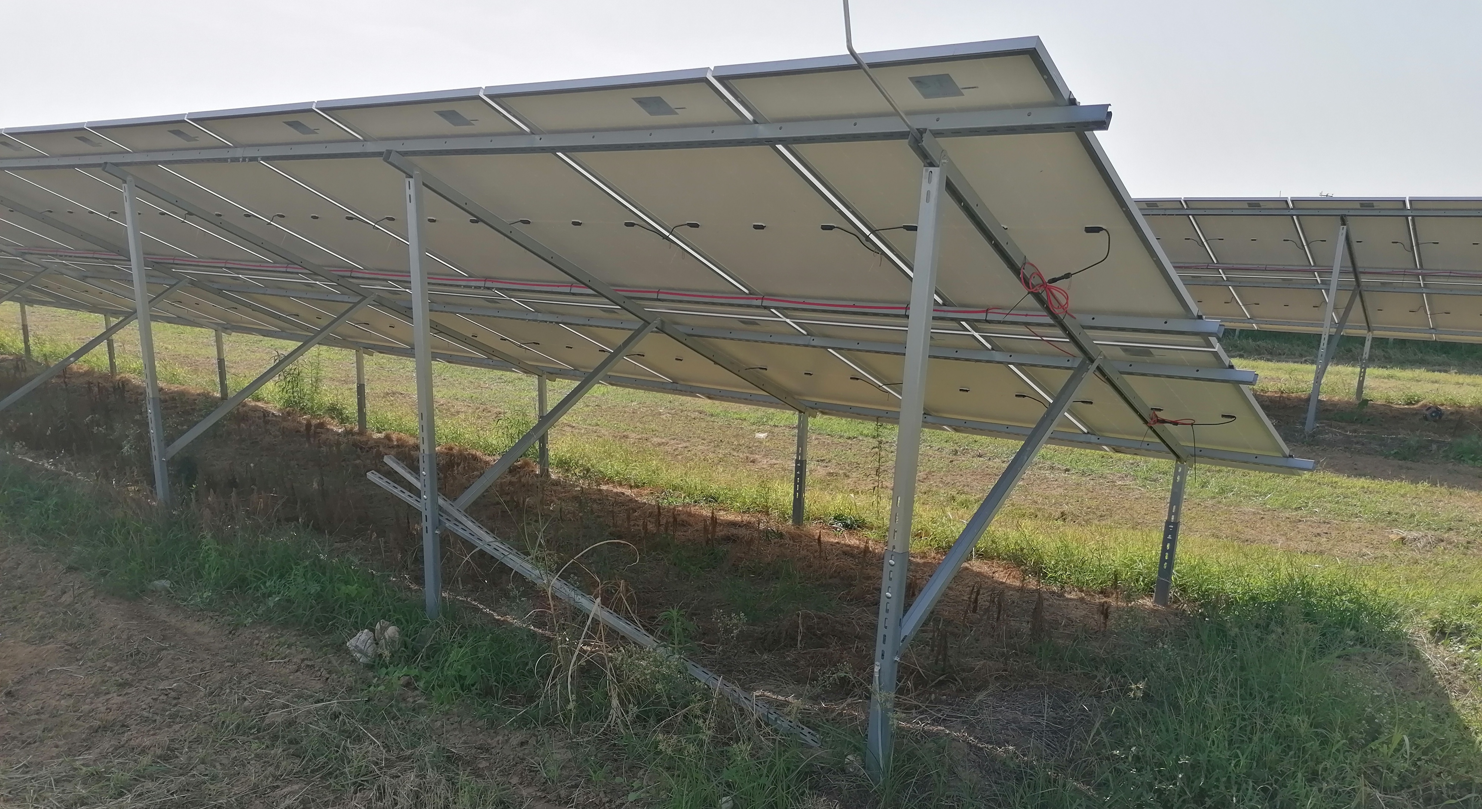
System łączenia ogniw fotowoltaicznych

Slide 7
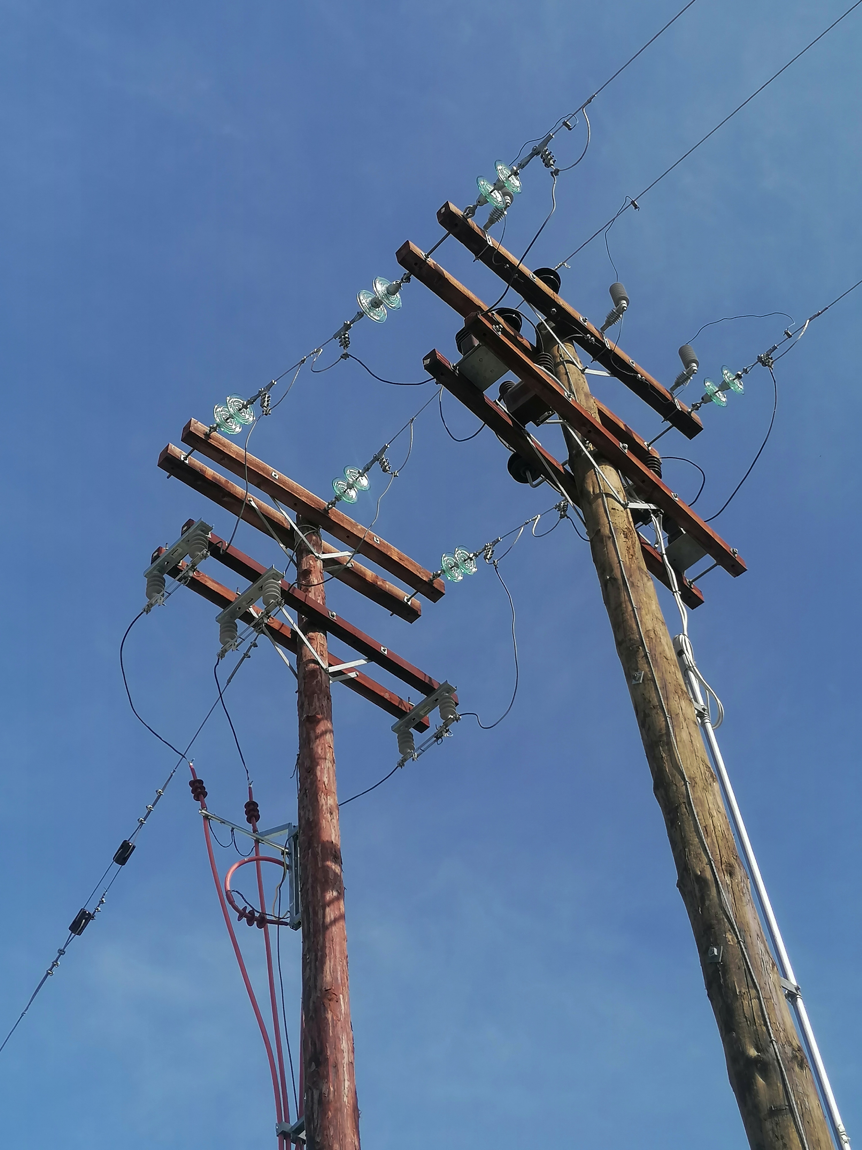
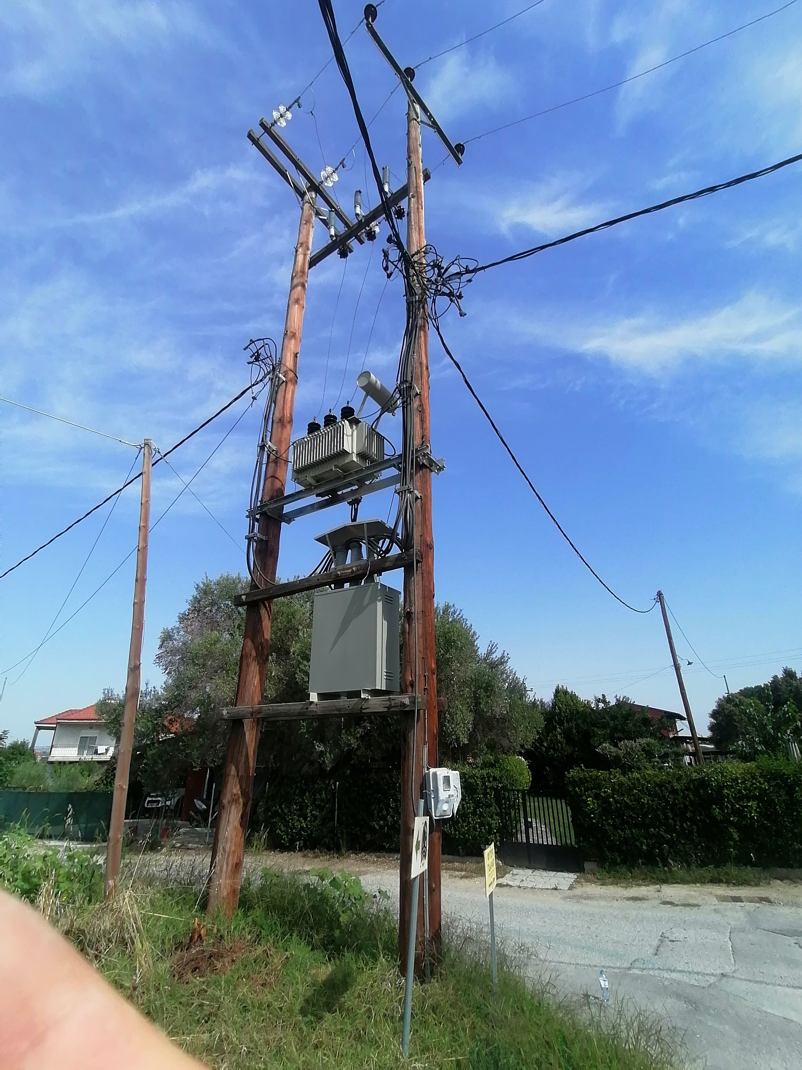
Infrastruktura systemu energetycznego 20kV/400V

Slide 8
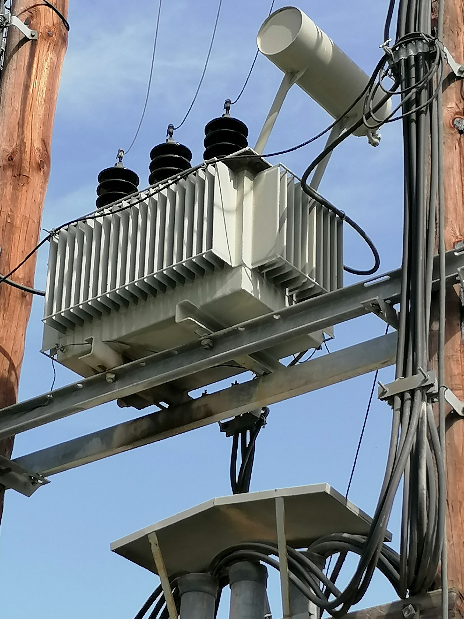
Przetwarzanie i rozdział energii elektrycznej

Slide 9
Ferma pozyskania ciepłej wody użytkowej

Slide 10
Dziękujemy ! za realizacje projektu, opiekę i przekazaną wiedzę

